Slide 1
SÍLABAS INDIRECTAS O INVERSAS
CON “M” Y “L”

Slide 2
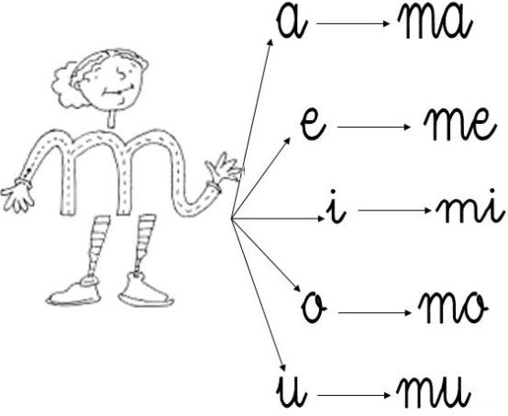

Slide 3
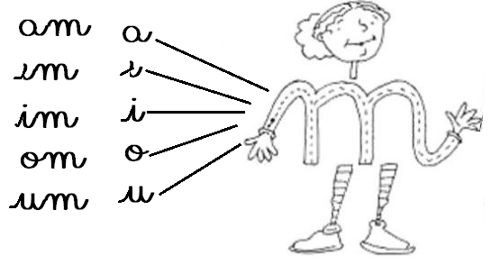

Slide 4
am
em
im
om
um
am
em
im
om
um

Slide 5
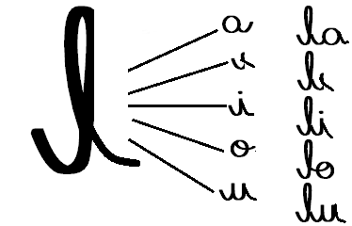

Slide 6
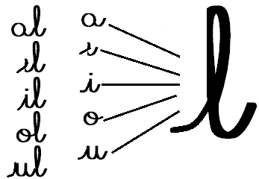

Slide 7
al
el
il
ol
ul
al
el
il
ol
ul

Slide 8
Ahora te toca a ti…

